Slide 1

UBND QUẬN LONG BIÊN
TRƯỜNG MẦM NON GIA QUẤT
Hoạt động làm quen văn học
Đề tài: Truyện: “ Thỏ dọn nhà”
Lớp: 4 tuổi
Thời gian: 25 – 30 phút
Người dạy: Hoàng Thị Nhung

Slide 2

- Cho trẻ hát bài: Nhà của tôi.
- Cả lớp mình vừa hát bài gì?
- Trong gia đình con có những ai? Bố mẹ con thường làm gì?
->GD trẻ yêu quí, giúp đỡ những người thân trong gia đình.

Slide 3
- Cô có một câu chuyện kể về các bạn thỏ nhưng các bạn thỏ làm gì và có những ai nhiều nữa thì cả lớp mình nghe cô kể câu chuyện nhé.
* Cô kể lần 1: Kể diễn cảm.
- Cho trẻ đặt tên cho câu chuyện?
- Đó là chuyện “Thỏ dọn nhà” cho trẻ đọc 2-3 lần.
- Giảng nội dung: Câu chuyện kể về anh em nhà bạn thỏ dọn đến nhà mới mặc dù trời mưa nhưng các bạn vẫn dọn nên được bố khen ngoan và giỏi đấy.

Slide 4
* Cô kể lần 2: Kết hợp hình ảnh minh họa.

Slide 5
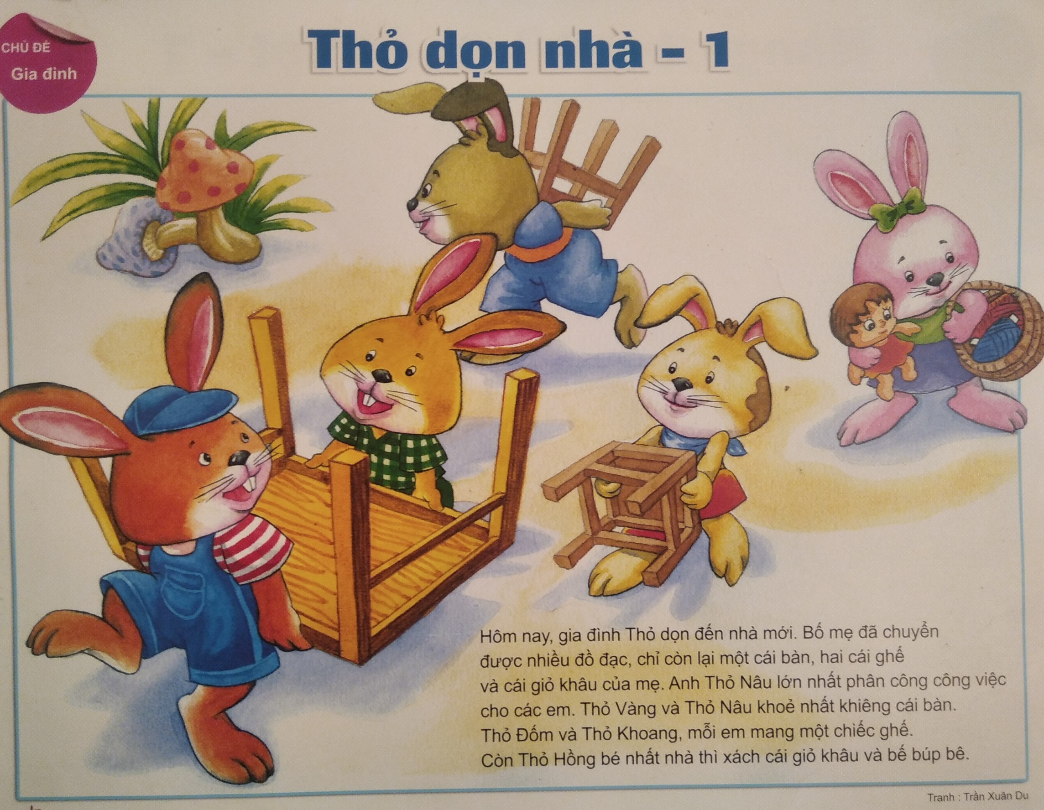

Slide 6
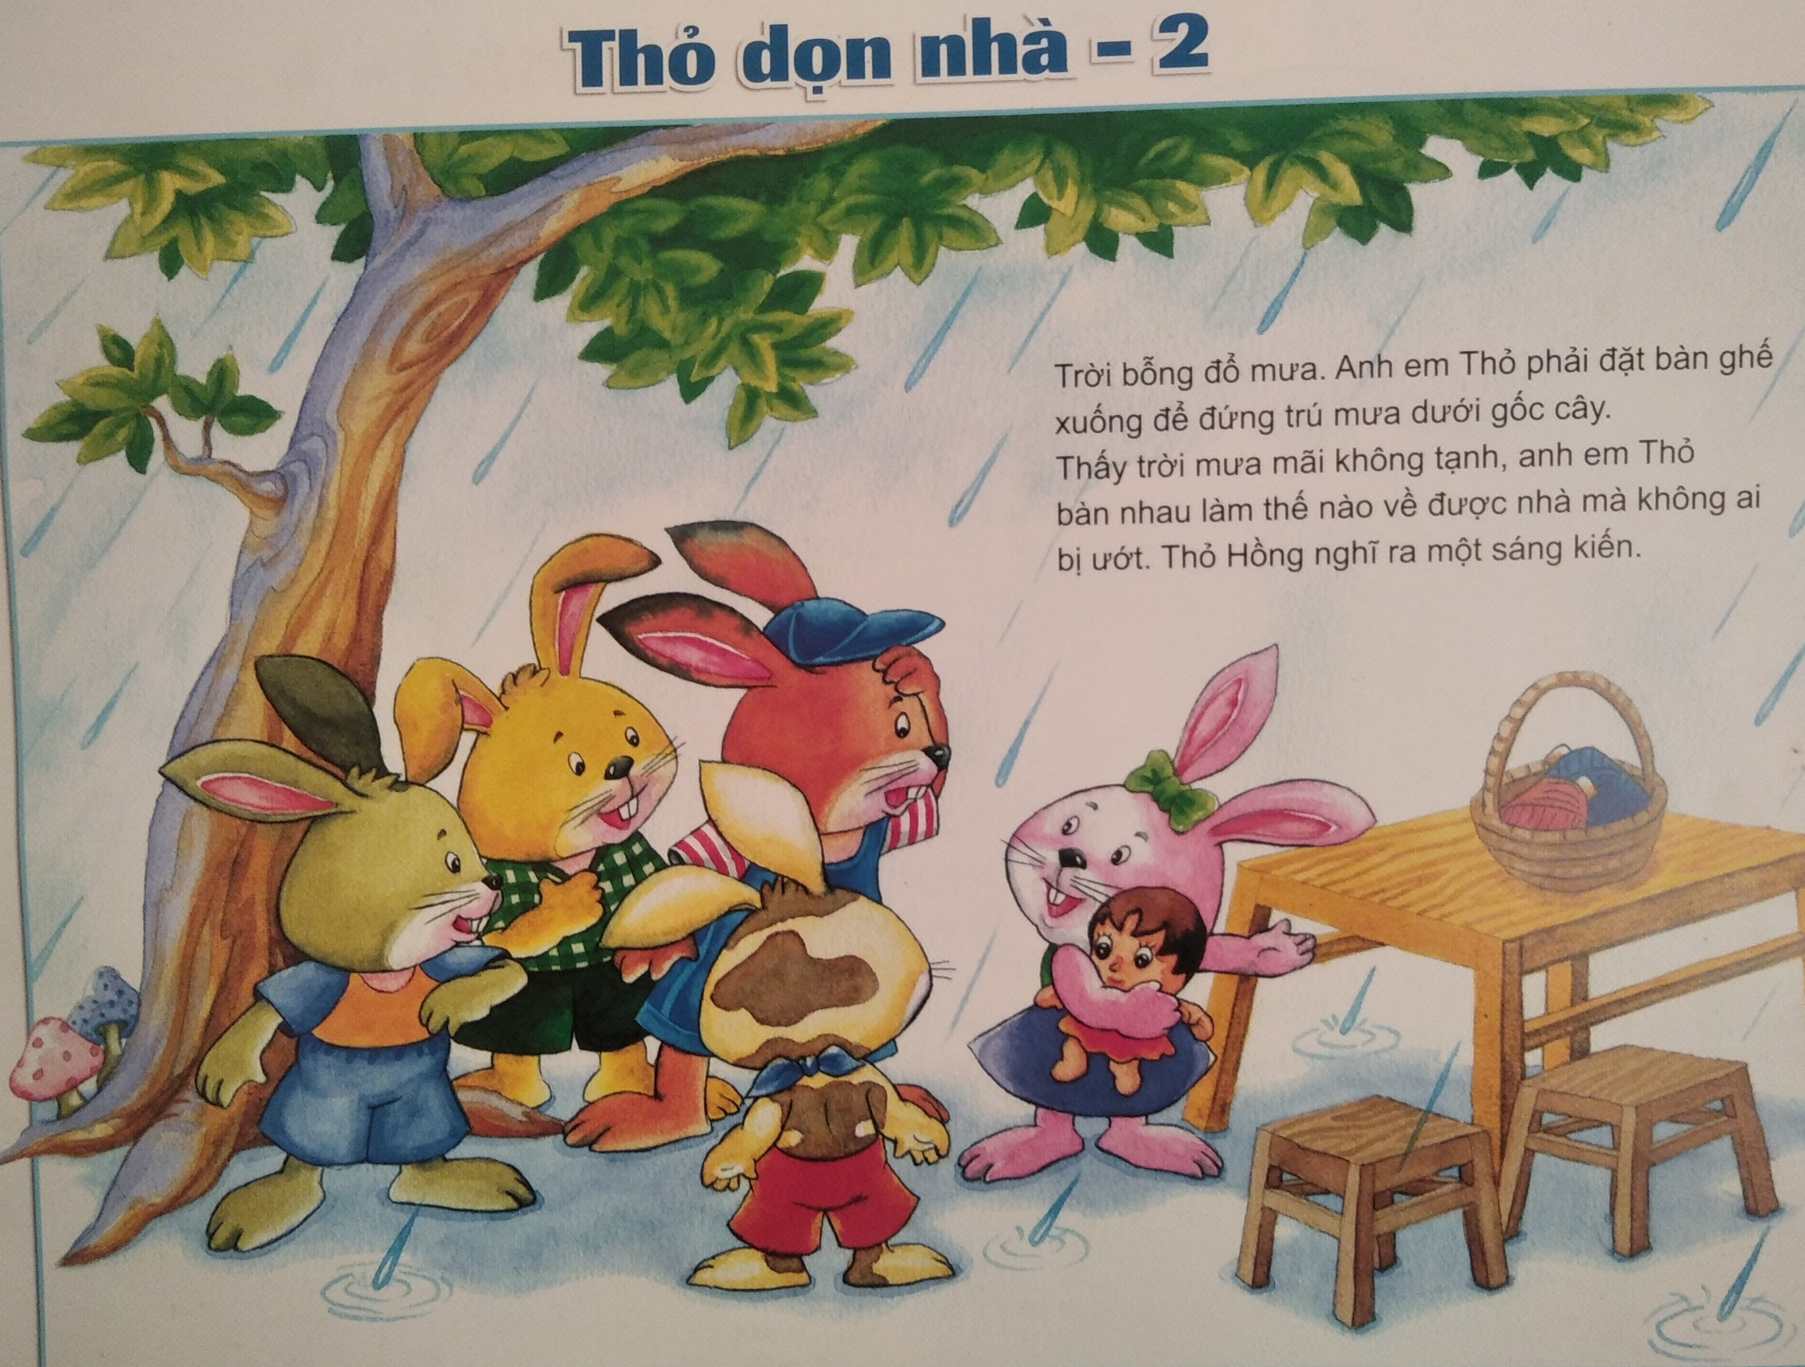

Slide 7
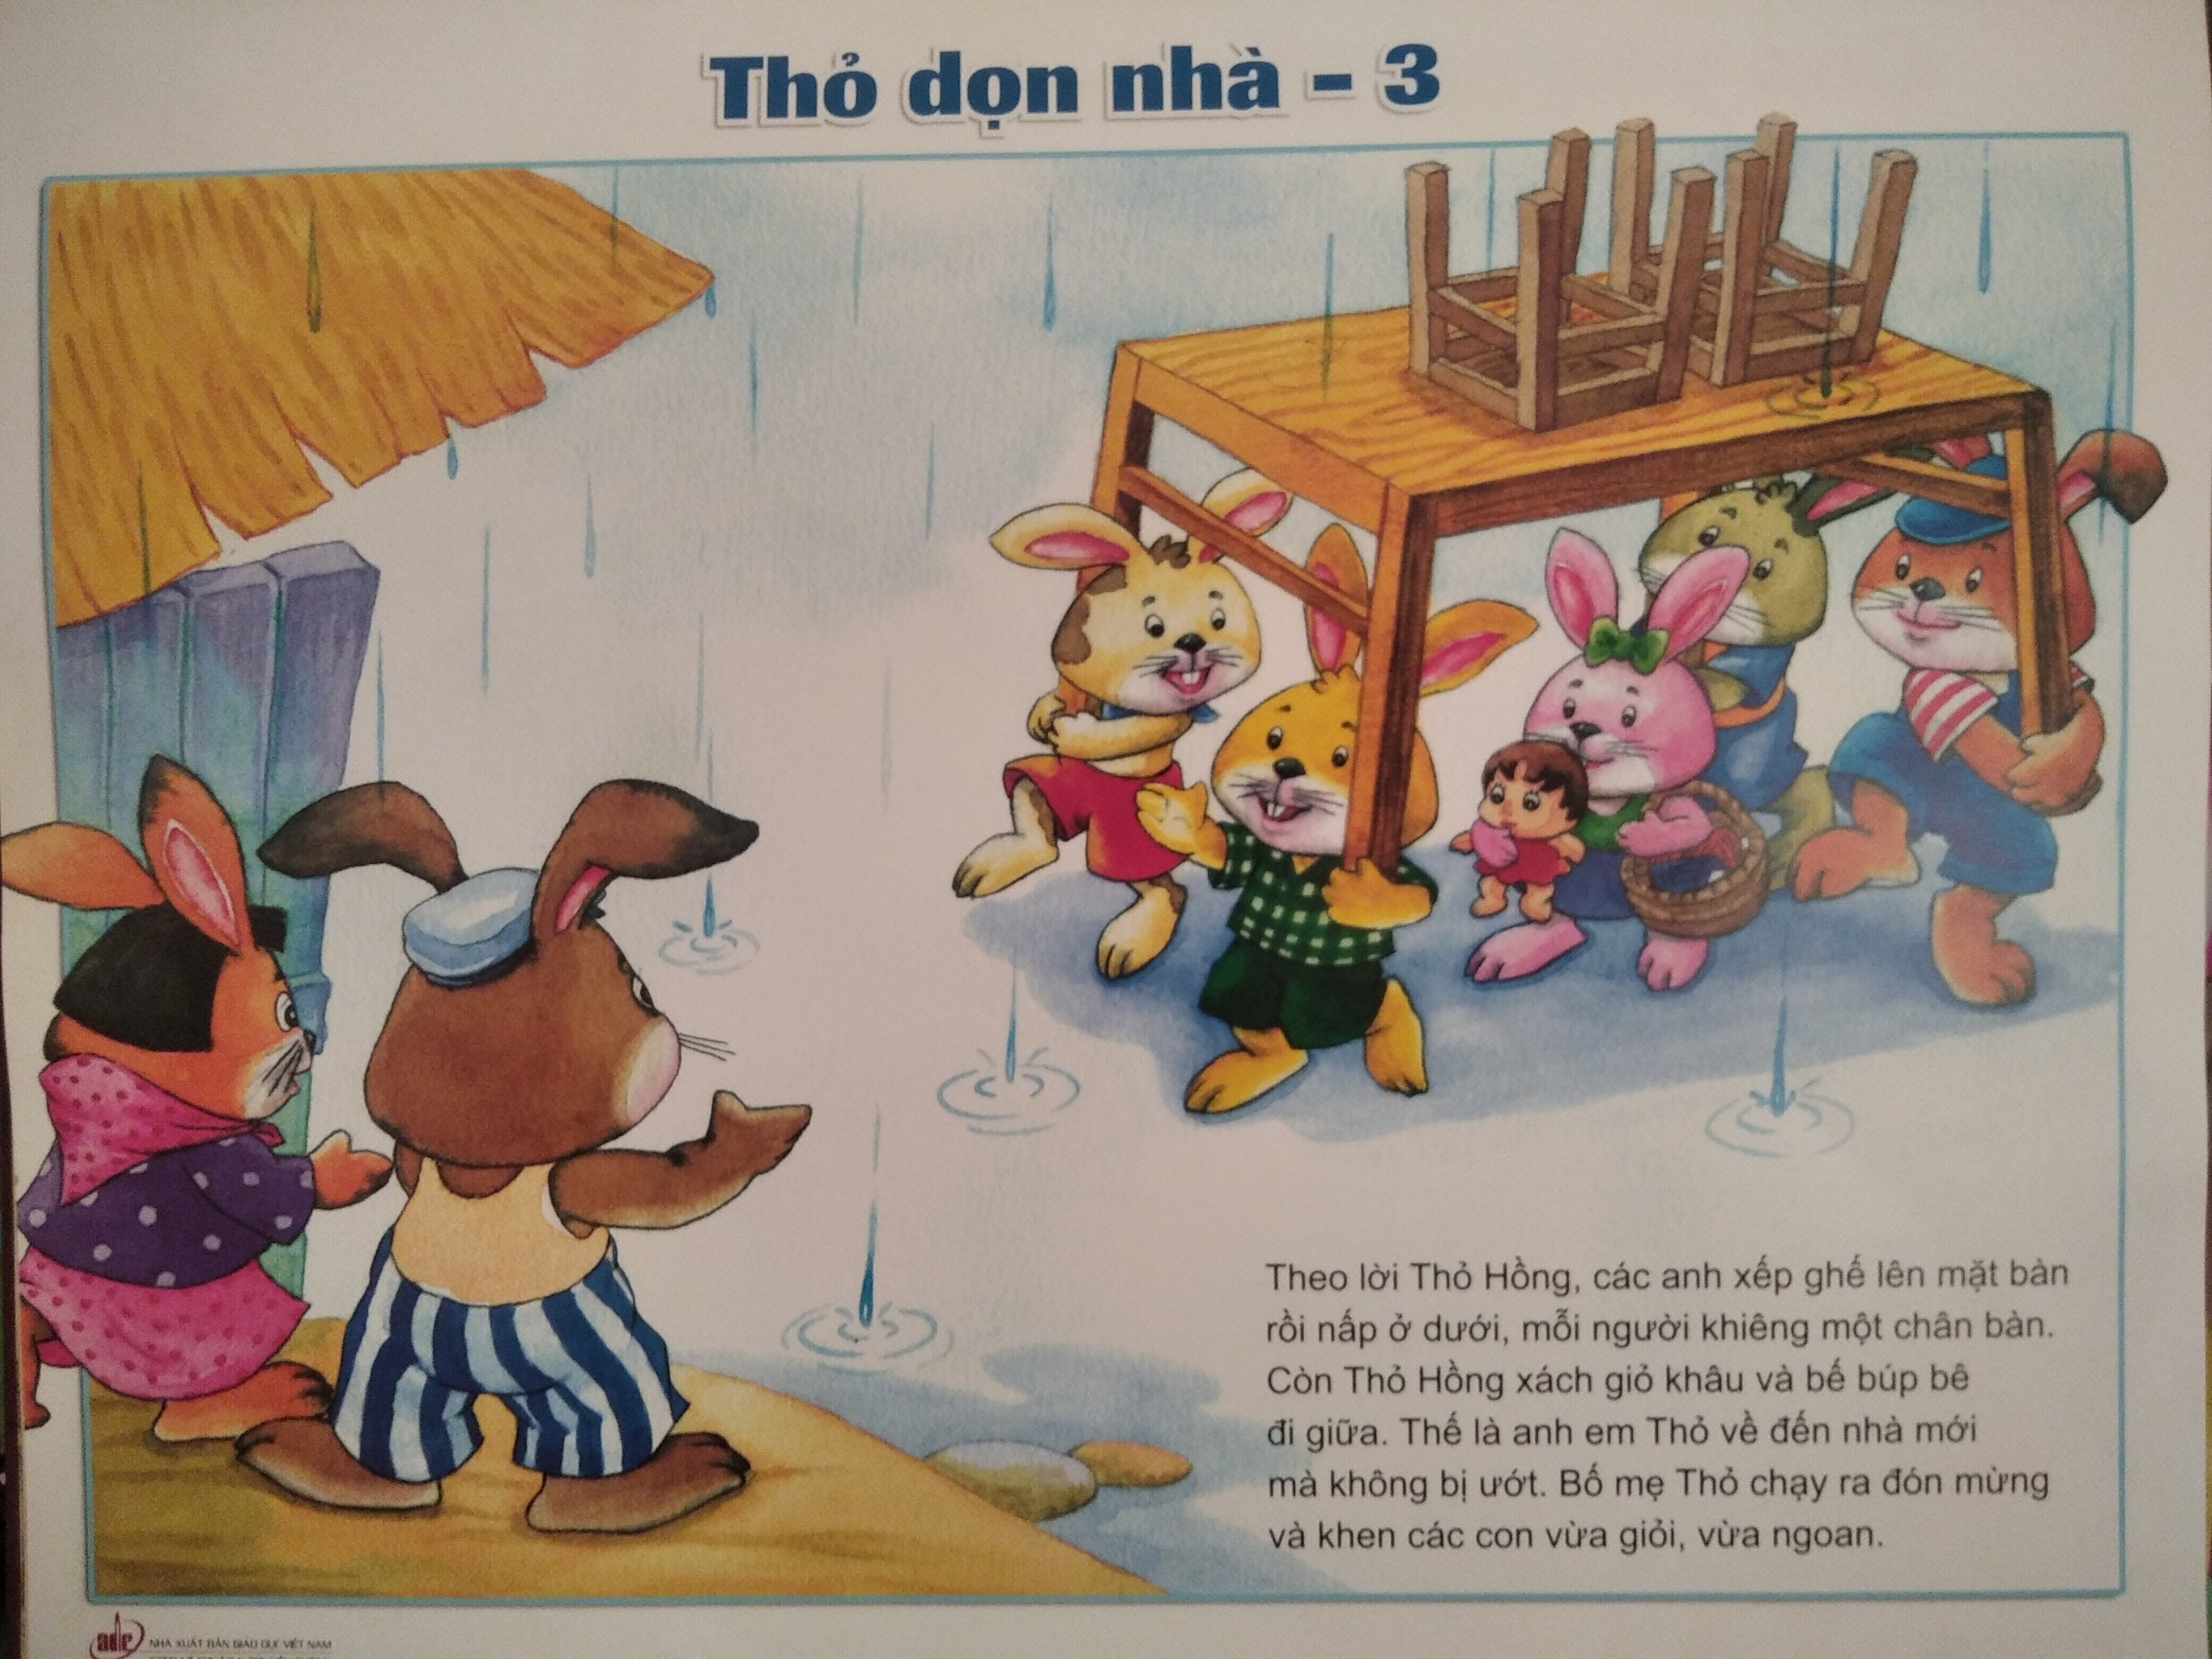

Slide 8

Đàm thoại – Trích dẫn

Slide 9
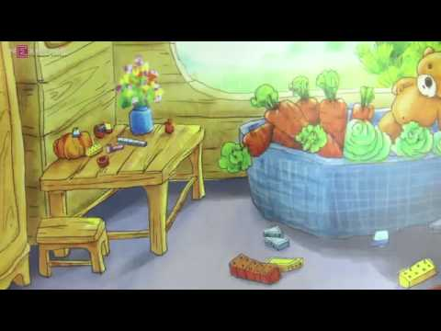

Slide 10
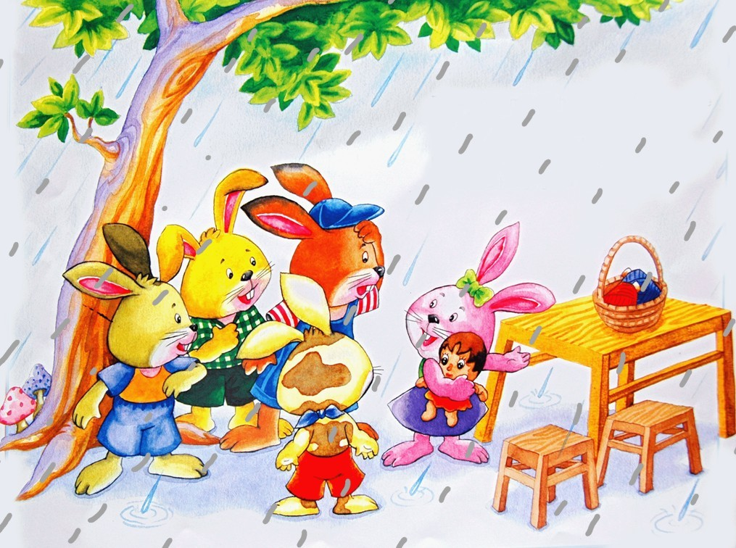

Slide 11
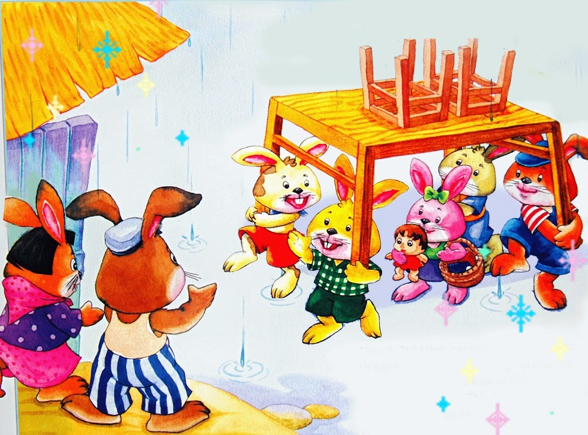

Slide 13
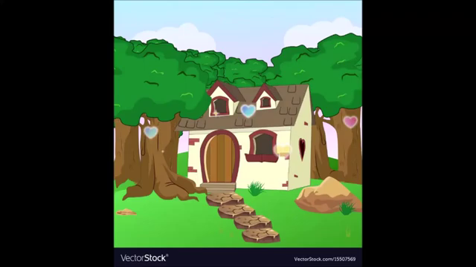

Slide 14

Giáo dục
GD trẻ biết giúp bố mẹ, sắp xếp đồ dùng, đồ chơi.

Slide 15


